Slide 1




NOVEL
CORONAVIRUS
(COVID-19)
EXERCICE
DE SIMULATION POUR
LA PREPARATION A UNE URGENCE SANITAIRE
NOM DU PAYS
Date et localisation

Slide 2
Agenda
Partie 1:
08:45 Enregistrement
09:00 Introduction
09:10 Objectifs de l’exercice et règles
09:15 Exercise sur table A
10:45 Pause café(15 min)
11:00 Exercise sur table B
12:30 Débriefing à chaud
13:00 Fin de la partie 1
13:00 Déjeuner
Partie 2:
09:00 Résumé récapitulatif
09:15 Analyse des lacunes & planification (travail de groupe)
10:30 Pause café(15 min)
10:45 Planification - suite (travail de groupe)
11:30 Consolidation en scéance plénière
12:00 Conclusions et prochaines étapes
12:30 Clôture
Notes:
AJUSTEZ LE CALENDRIER EN FONCTION DE VOTRE PROPRE ORDRE DU JOUR MAIS ASSUREZ-VOUS DE GARDER ASSEZ DE TEMPS POUR LA PARTIE 2. CECI EST LA PARTIE LA PLUS ESSENTIELLE DE LA SIMULATION !!!

Slide 3


Dernier rapport de la situation de l’OMS
La situation évolue rapidement.
Regardons ensemble le dernier
rapport de la situation de l’OMS.
Notes:
La situation évolue rapidement.
Obtenez les informations du dernier rapport de situation de l'OMS.
Si vous cliquez sur l'image, cela vous amènera à la page Web des rapports de situation (en anglais uniquement)
Vous pouvez également fournir des copies imprimées
Resource:
https://www.who.int/emergencies/diseases/novel-coronavirus-2019/situation-reports

Slide 4
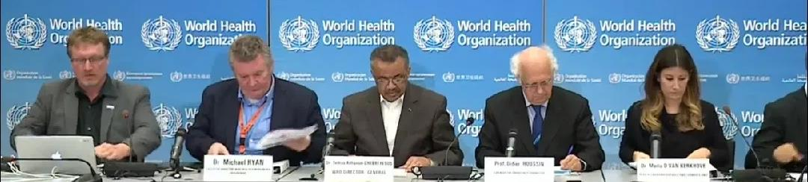
Déclaration du Comité d’Urgence du RSI
A l’attention de tous les pays
On peut s’attendre dans n’importe quel pays à l’apparition de nouveaux cas exportés de Chine. Par conséquent, tous les pays doivent être prêts à prendre des mesures pour endiguer la flambée, y compris par une surveillance active, un dépistage précoce, l’isolement et la prise en charge des cas, la recherche des contacts et la prévention de la poursuite de la propagation de l’infection par le COVID-19, et à communiquer l’ensemble des données à l’OMS. (Genève, 30 janvier 2020)

Slide 5
Qu’est-ce-qu’un exercice sur table(TTX)?
Un Exercice de simulation sur Table (TTX) est un exercice qui utilise des scenarios progressifs avec des séries de messages scriptes pour permettre aux participants de considérer l’impact d’une potentielle urgence de santé publique sur les plans existants, procédures et capacités.
Un TTX simule une situation d’urgence dans un environnement informel dépourvu de stress..”
-Manuel d’exercice de simulation OMS, 2017
Notes:
Le but d'un TTX est de renforcer la préparation à gérer une urgence sanitaire, grâce à des discussions de groupe facilitées.
Un TTX peut être utilisé pour:
Élaborer ou réviser un plan de réponse 
Familiariser les participants avec leurs rôles et responsabilités
Identifier et résoudre lds problèmes grâce à une discussion ouverte et facilitée.

Slide 6
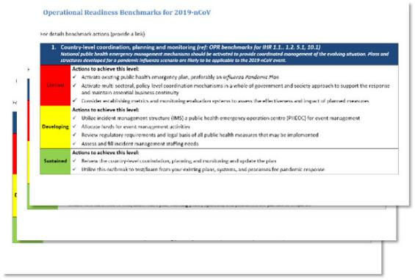
Conception & but de l’exercice
Conception de l’exercice
Basé sur le «Plan stratégique de préparation et de réponse COVID-19» et conçu pour les parties prenantes opérationnelles au niveau national, impliquées dans la préparation ou la réponse aux urgences de santé publique.
But
Grâce à une discussion de groupe animée, l'exercice vise à examiner et à renforcer vos plans, procédures et capacités existants pour gérer un cas importé de COVID-19.
Notes:
La «liste de contrôle de l'OMS pour la mise en œuvre de la réponse pour COVID-19» aurait dû être imprimée et distribuée à tous les participants.
Dites aux participants que c'est dans leurs documents de référence.

Slide 7
Objectifs généraux du TTX
Objectifs généraux
Partager des informations sur l'avancement de la préparation, y compris les capacités de réponse, les plans et les procédures pour identifier et répondre à des cas de COVID-19 dans votre pays.
Identifier les domaines d'interdépendance entre les acteurs de la santé et d'autres secteurs
Mener une analyse des lacunes sur la base du Plan stratégique de préparation et de réponse COVID-19
Élaborer un plan d'action pour améliorer votre niveau de préparation, basé sur la liste de contrôle de l'OMS.

Slide 8
Objectifs spécifique du TTX
Revoir le processus de gestion des opérations pour un cas suspect de COVID-19.
Confirmer les dispositions pour la notification, la coordination et les communications internes avant et après la confirmation d'un cas COVID-19.
Confirmer les procédures liées à la gestion d'un cas suspect avant et après confirmation en laboratoire.
Examiner les plans pour clarifier les lignes de responsabilisation (rôles et responsabilités) et de communication afin de permettre une réponse opportune, bien coordonnée et efficace.
Examiner les exigences pour les laboratoires de santé publique et leur financement
Examiner les plans de communication des risques et des médias

Slide 9
Equipe de gestion de l’exercice
Roles
Facilitation: (insérer le/s nom/s)
Rapporteurs: (insérer le/s nom/s)
Observateurs: (si présents)

Slide 10
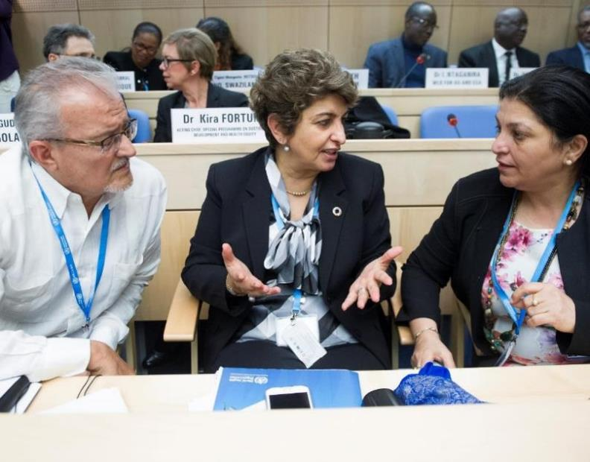
Règles de l’exercice de simulation
Pas un test individuel
Respectez les opinions des autres
Répondez comme vous le feriez dans la vraie vie et permettez aux autres de faire de même
Utilisez vos plans, directives et réglementations existants pour informer vos réponses
Focus sur les solutions

Slide 11
Comment participer au TTX
Il s'agit d'un exercice clos, conçu spécialement pour vous.
Les animateurs vous guideront à travers une série de discussions commençant avec un cas importé de
COVID-19
Nous sommes tous
ici pour apprendre
Scénario
Questions & Discussion (1)
Mise à jour du scénario
Questions & Discussion (2)
Questions & Discussion (4)
Questions & Discussion (5)
Mise à jour du scénario
Questions & Discussion (3)
Débriefing à chaud
Débriefing facilité
Plan d’action

Slide 12

Questions
Questions
avant de
commencer

Slide 13

NOVEL
CORONAVIRUS
(COVID-19)
EXERCICE
DE SIMULATION PREPARATION A UNE URGENCE SANITAIRE
NOM DU PAYS
Date et localisation

Slide 14
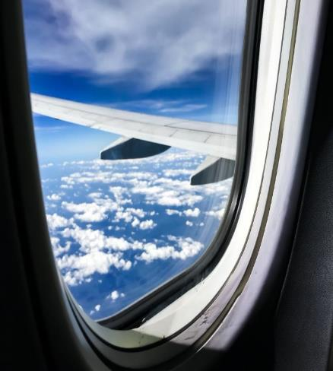
Scénario
SIMULATION
Un homme est amené à [l'établissement de soins de santé primaires sous-national], de [nom de la ville] par sa famille avec une forte fièvre, une toux et des difficultés respiratoires.
Il vit à [ville] et vient de rentrer d'un voyage d'affaires en Chine. Sur la base de ses symptômes et de ses récents voyages, l'homme (58 ans) est soupçonné d'avoir le COVID-19.

Slide 15

Session 1
Questions pour discussion
Qui devrait être informé, quand et comment?
Quels plans, procédures et ressources activeriez-vous à ce stade?
Le patient doit-il être transféré dans un autre hôpital. Si oui, où et comment?
Quelles mesures de prévention et de contrôle des infections mettriez-vous en place pour ce patient?
30 mins

Slide 16
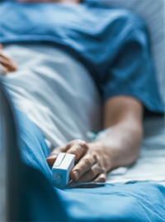
Mise à jour du scénario
SIMULATION
Apparemment, l'homme n'a développé des symptômes que 2 jours après son retour de réunions en Chine. Il n'avait pas de compagnons de voyage locaux lors de son voyage d'affaires, qui comprenait du temps à Pékin et à Shanghai. Son vol de retour a été acheminé via [plaque tournante régionale], où il a passé 6 heures dans la salle de transit et à son arrivée à [point d’entrée avec contrôle], il n’avait pas de fièvre.
Le nombre total de contacts identifiés depuis que les symptômes sont de 15, y compris le médecin examinateur et les infirmières, qui l'ont initialement admis à l'hôpital, sa famille immédiate et certains collègues du bureau local.

Slide 17
Session 2
Questions pour discussion
Quelles sont vos actions prioritaires immédiates?
De quelles informations supplémentaires avez-vous besoin?
Allez-vous informer l'OMS de ce cas suspect?
Qui gère et effectue le suivi et le test des contacts?
30 mins

Slide 18
Session 3
Questions pour discussion
Comment confirmerez-vous si le patient a le nCoV 2019 ou la grippe?
    Quel laboratoire effectuera le test? Ce laboratoire possède-t-il l'équipement approprié, y compris l'EPI?
    Combien de temps prendra la confirmation?
    Envoyez-vous une confirmation internationale?
    Le nCoV 2019 est-il une maladie à déclaration obligatoire nationale?
Qui doit être informé des résultats?
30 mins

Slide 19

Pause
Pause café
(15 mins)

Slide 20
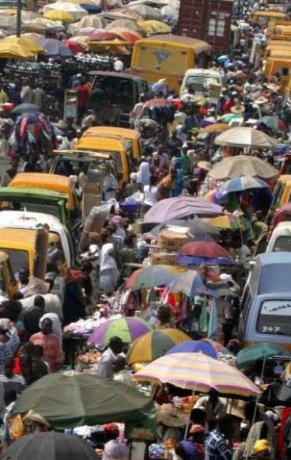
Scenario update
SIMULATION
Le rapport de laboratoire confirme un test positif pour le nCoV 2019 pour l'homme. La condition de l'homme empire et est critique. Six des contacts surveillés, dont sa femme, trois infirmières et un médecin, ont également été testés positifs pour COVID-19.
En outre, 3 groupes distincts avec un total de 63 cas confirmés en laboratoire ont été admis dans des établissements de santé de [capitale], [autre ville] et [autre ville].
La transmission intérieure est évidente. Le public est nerveux et les médias sont à la recherche d'une déclaration et de commentaires sur les rumeurs de multiples cas confirmés dans le pays.

Slide 21
Session 4
Questions pour discussion
Quelles actions seraient déclenchées par ces nouvelles informations d'événement?
Comment cet événement serait-il coordonné et géré?
D'où proviendrait le financement pour mettre en œuvre la réponse?
Quel soutien demanderiez-vous à l'OMS et à d'autres partenaires?
30 mins

Slide 22
Session 5
Questions pour discussion
Qui dirige la communication des risques pour cet événement?
Quelle communication doit avoir lieu? À qui?
Quelle est votre stratégie de communication avec les médias?
  Quel est le mécanismes pour approuver des messages clairs, transparents et en temps opportun?
  Comment l'information et la communication seront-elles coordonnées entre les ministères et les partenaires, et entre les différents niveaux du gouvernement?
30 mins

Slide 23

Débriefing à chaud
Retour d'information initial des participants sur le TTx

Slide 24

Résumé &
Prochaines étapes
Partie II:
Analyse des lacunes: discussion de groupe pour examiner la liste des repères de préparation
Plan d'action
Formulaire d'évaluation des participants

Slide 25

Agenda partie 2
Partie 2:
09:00 Résumé récapitulatif
09:15 Analyse des lacunes & planification (travail de groupe)
10:30 Pause café(15 min)
10:45 Planification - suite (travail de groupe)
11:30 Consolidation en scéance plénière
12:00 Conclusions et prochaines étapes
12:30 Clôture
Notes:
AJUSTEZ LE CALENDRIER EN FONCTION DE VOTRE PROPRE ORDRE DU JOUR MAIS ASSUREZ-VOUS DE GARDER ASSEZ DE TEMPS POUR LA PARTIE 2. CECI EST LA PARTIE LA PLUS ESSENTIELLE DE LA SIMULATION !!!

Slide 26
la liste de contrôle de la préparation COVID-19 de l’OMS
L'objectif du «Plan stratégique de préparation et de réponse COVID-19» est de passer en revue les capacités existantes dans le domaine de la détection et de la réponse à un nouveau coronavirus (nCoV) qui est zoonotique et provoque une maladie respiratoire.
Cela permettra l'amélioration ciblée de capacités spécifiques.
Ces informations aideront les autorités nationales à
  identifier les principales lacunes
  effectuer des évaluations des risques et
  planifier les actions de réponse et de contrôle.

Slide 27
Analyse des forces et des lacunes
Examiner
les forces et les lacunes
75 mins
Tâches:
En groupes, divisez un morceau de papier en trois sections.
Passez en revue la liste de contrôle de préparation, vos plans et notes de votre TTX
Discutez et écrivez vos points dans chacune des sections pour répondre:
  Qu'est-ce qui a bien fonctionné? (Réalisations)
  Qu'est-ce qui a été difficile? (Défis)
  Des recommandations? (et prioriser, pour identifier votre top 3)
Vérifier les hypothèses
Proposer des idées pour améliorer vos systèmes, plans et procédures
PLAN D’ACTION
Note: votre plan d’action sera fait durant la séance suivante

Slide 28

Pause
Pause café
(15 mins)

Slide 29

Plan d’action
Défis et lacunes principales | Solution proposée | Délai de réalisation | Responsabilité
45 mins
Notes:
Répartissez-vous en groupes.
Hiérarchisation des résultats et formulez des actions
action
Pourquoi une priorité?
Qui est responsable de l'action?
Quelles ressources sont nécessaires?
D'ici quand?
Chaque rapporteur de groupe fournira un résumé de 5 minutes des conclusions du groupe.

Slide 30
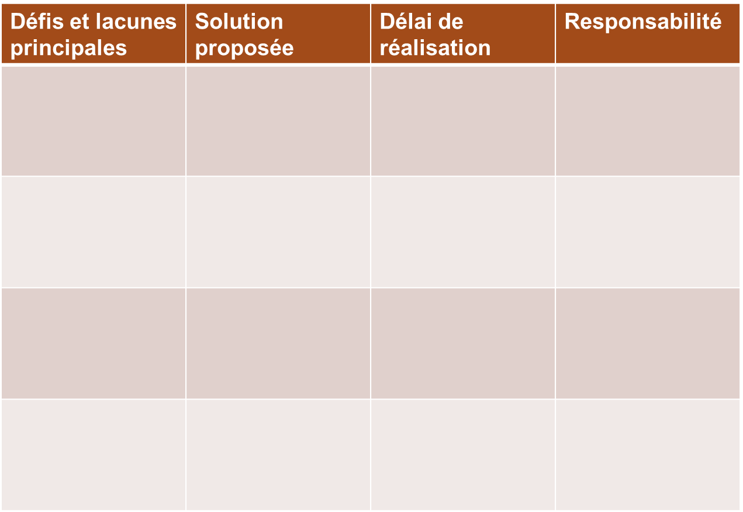
Consolidation
Notes:
Break down in groups.
Prioritisation of findings into actions
Action
Reason why a priority?
Who is responsible for the action?
What resources are required?
By when?
Each group rapporteur to provide a 5 minute summary of the findings of the group.

Slide 31

Formulaire d'évaluation des participants
Vos commentaires nous aideront à maintenir et à améliorer la qualité et la pertinence des futurs exercices de simulation.
5 mins

Slide 32

Prochaines étapes et conclusions
PROCHAINES ETAPES

Slide 33


MERCI!
Pour un soutien sur la simulation,
veuillez contacter votre point focal de bureau du pays ou du bureau régional de l'OMS:
AFRO: stephenm@who.int
EMRO: SAMHOURID@who.int
EURO: schmidtt@who.int ; rashforda@who.int
PAHO: andragro@paho.org
SAERO: htikem@who.int
WPRO: PAPOWITZH@who.int ; katom@who.int
RESSOURCES OMS
WHO
COVID-19
Emergency
webpage
Plus d’infos
sur les
coronavirus
Scannez ou cliquez
Scannez ou cliquez

